Slide 1
Погода и климат.
Окружающий мир.
Система Занкова.
Курс «Окружающий мир».
Н.Я. Дмитриева
А.Н. Казаков.

Slide 2
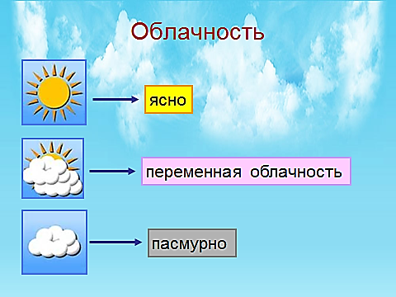
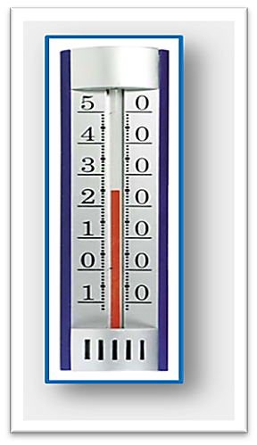
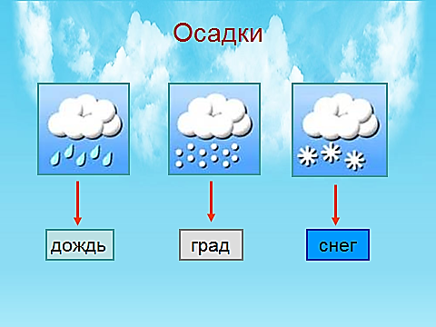
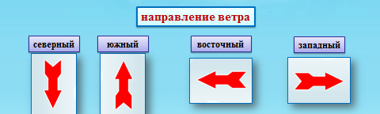
Показатели погоды
1.
2.
3.
4.

Slide 3
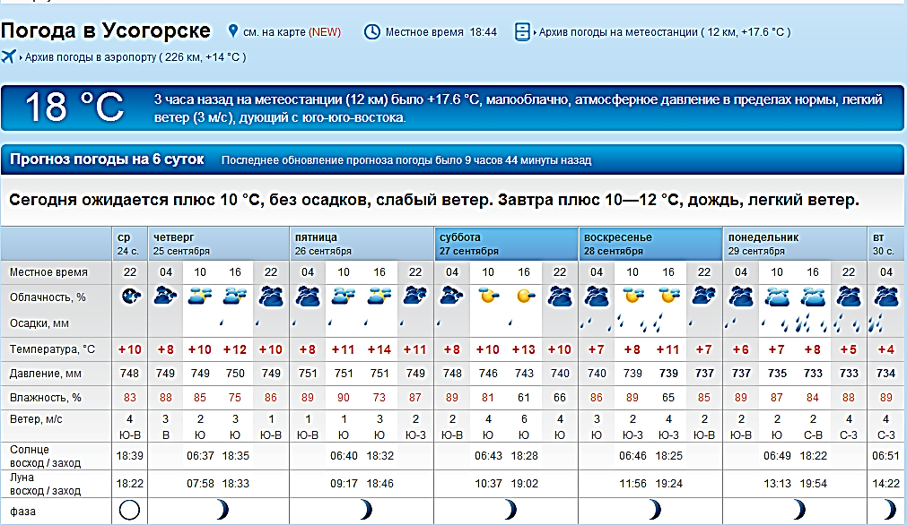

Slide 4
Проверка домашнего задания
1 вариант . Народные приметы хорошей погоды
2 вариант. Народные приметы плохой погоды.
Ваша исследовательская работа.

Slide 5
Определяем основной вопрос урока
Ты путаешь два понятия «погода» и «климат».
Лето на дворе, а уже целую неделю погода плохая. Холодно, ветер сильный, дождь. А говорят, что климат у нас становится более жарким!
Какой возникает вопрос?
Есть ли различия между понятиями «погода» и «климат»?

Slide 6
Совместное открытие новых знаний
Есть ли различия между понятиями «погода» и «климат»?
Что такое «погода» ?
Что такое «климат»?

Slide 7


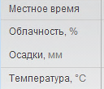
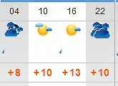



Slide 8
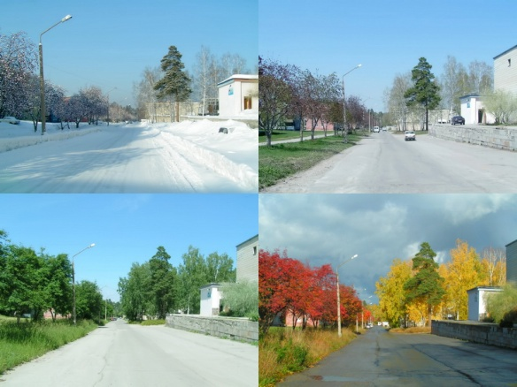
Климат
зима
весна
осень
лето

Slide 9
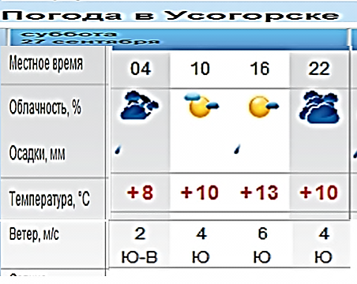
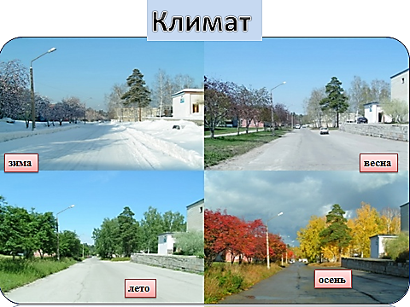
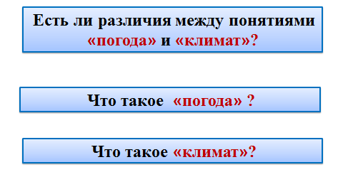

Slide 10
Учебник. Стр. 16

Slide 11
Показатели погоды
Показатели климата
Температура воздуха
Направление ветра
Атмосферные осадки

Slide 12
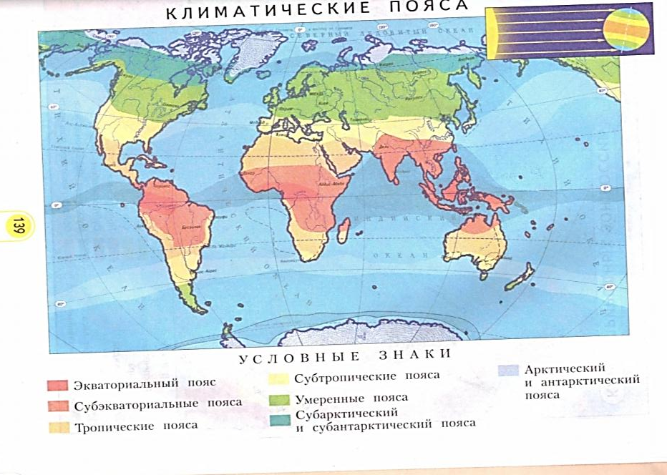
Почему на Земле существуют разные климаты ?
Учебник стр.16-17. Обсуждаем по карте.

Slide 13
Почему на Земле существуют разные климаты ?
Учебник стр.18. Обсуждаем по карте.

Slide 14
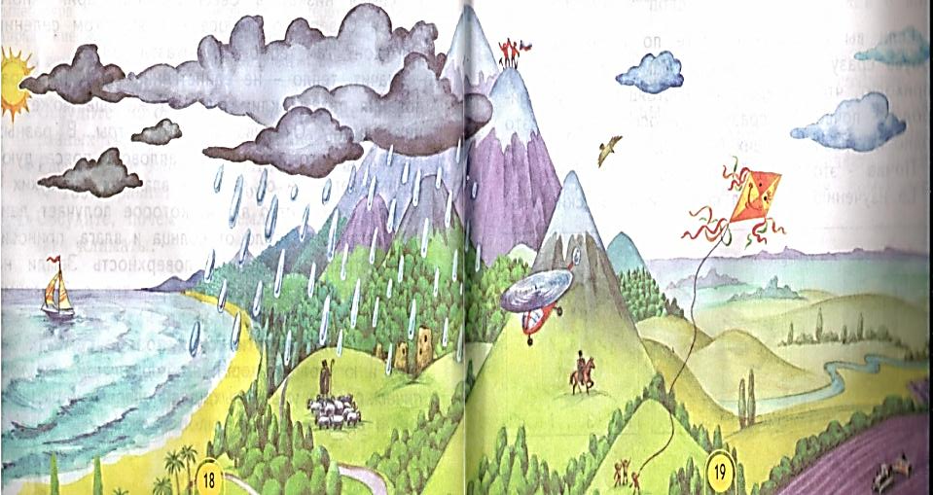
Почему на земле существуют разные климаты ?
Учебник стр.19. Обсуждаем по иллюстрации.

Slide 15
Закрепление новых знаний

Slide 16
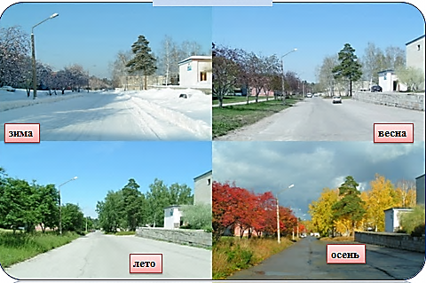
Практическое применение новых знаний в жизни.
Климат в Усогорске.
Учебник стр.20. задание 2.
Обсуждаем по иллюстрации.

Slide 17
Практическое применение новых знаний в жизни.
Домашнее задание.
Учебник стр.16 - 20..
Обсуждаем по иллюстрациям.
стр. 20 задание 1

